Slide 1
PRACTICA 1 INGENIERIA DE LOS COMPUTADORES
GRUPO 5.1
Cristopher Soto Martínez
Cinthya Rodriguez Gomez
Alejandro Pérez García
Roberto Campos Espejo
Maria JOVER ESPÍ

Slide 2
TAREA 1

Slide 3




Ofertas de trabajo
Notes:
Hay 3 diapositivas de amazonjobs

Slide 4
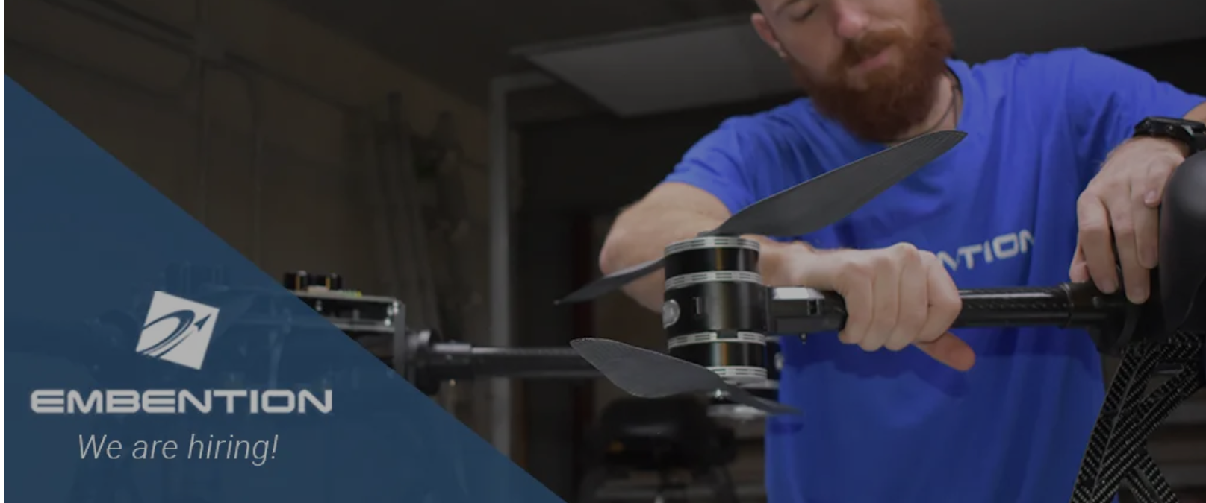
Lugar: Alicante, España
Búsqueda ingeniero experto en sistemas embebidos
Mínimo 3 años experiencia en C++. También en sector testing, inteligencia artificial y otros
Palabras clave
HPC
IA
Embedded (embebido)
Engineers (ingenieros)

Slide 5

Lugar: A Coruña, España
Búsqueda ingeniero informático con experiencia en gráficos y en desarrollo de videojuegos
Conocimientos también en C++, GPUs, gráficas y la optimización de CPU y GPU
Palabras clave
OpenCL
Python
CUDA
GPU
Ingeniería

Slide 6

Lugar: Bangalore, India
Búsqueda informático multimedia experto en SOC para el desarrollo de la última generación de los dispositivos Echo
Experiencia mínima de 10 años en la industria de GPU
Conocimientos en sistemas operativos Linux y Android. También en C/C++
Palabras clave
OpenCL
CUDA
GPU
Ingeniería

Slide 7

Lugar: Arlington, USA
Búsqueda de ingeniero artificial especializado en plataforma AWS, tecnologías HPC o Quantum con menos de 5 años de experiencia.
Palabras clave
IA
HPC
Python

Slide 8
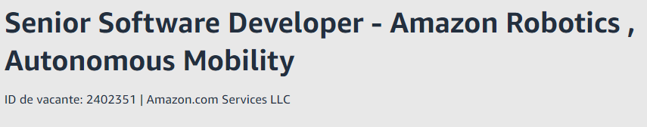
Lugar: North Reading, USA
Búsqueda de programador seniors que tenga 5 o más años de experiencia en programación profesional en un único lenguaje de programación
Palabras clave
IA
NVIDIA
Embedded Systems (sistemas embebidos)
GPU

Slide 9

Lugar: Barcelona, España
Búsqueda ingeniero informática experto en HPC para proyectos en colaboración con NVIDIA e INTEL.
Conocimientos en Python, C y C++
Palabras clave
Python
HPC
SuperComputing

Slide 10



Ofertas de trabajo
Notes:
Amazon.Jobs tiene varios empleos

Slide 11
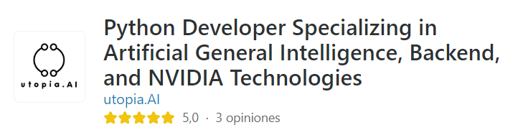
Lugar: Bilbao, España
Estudios Mínimos: Ingeniería técnica con experiencia de más de 5 años
Conocimientos en tecnología de NVIDIA: CUDA y programación en GPU. También en Python para los testings.
Palabras clave
Python
Nvidia
IA
Backend
Cuda
GPU

Slide 12
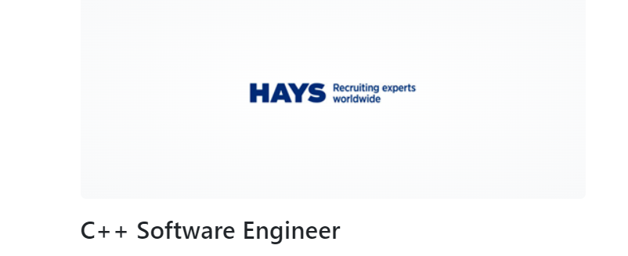
Lugar: Barcelona, España
Búsqueda de ingeniero en software con experiencia CUDA de más de 5 años, basado en inteligencia artificial centrado en el análisis de imágenes
Palabras clave
Multithreading
CUDA

Slide 13

Lugar: Barcelona, España
Búsqueda ingeniero senior experto en HPC
Conocimientos en Python o Perl. También en MPI, CUDA y OpenMP
Palabras clave
Python
MPI
CUDA
HPC

Slide 14


Programa de becas
Notes:
Amazon.Jobs tiene varios empleos

Slide 15
Lugar: Suecia
Se requiere haber pasado el segundo curso de informática.
Conocimientos en C/C++, MPI, OpenMP, GPUs y HPC
Palabras clave
HPC
CPU
GPU

Slide 16

Lugar: Madrid, España
No hay experiencia mínima. Becas para grados y másteres de ingenierías científicas y tecnológicas.
Conocimientos: CUDA, lectura de video digital.
Palabras clave
IA
CUDA

Slide 17


documentos
Notes:
Amazon.Jobs tiene varios empleos

Slide 18
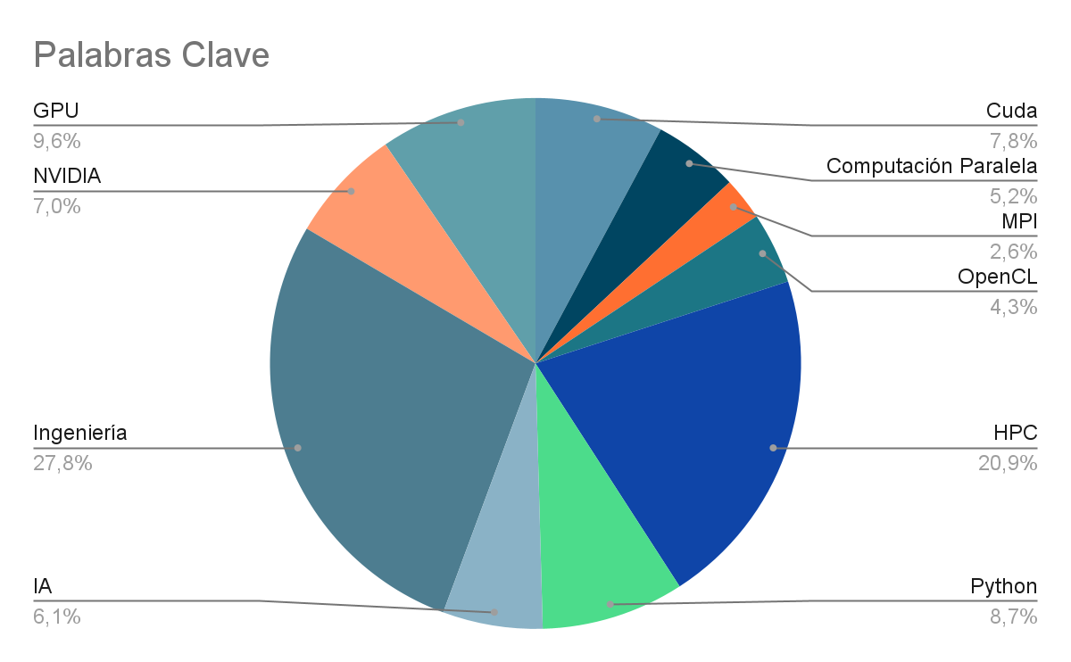
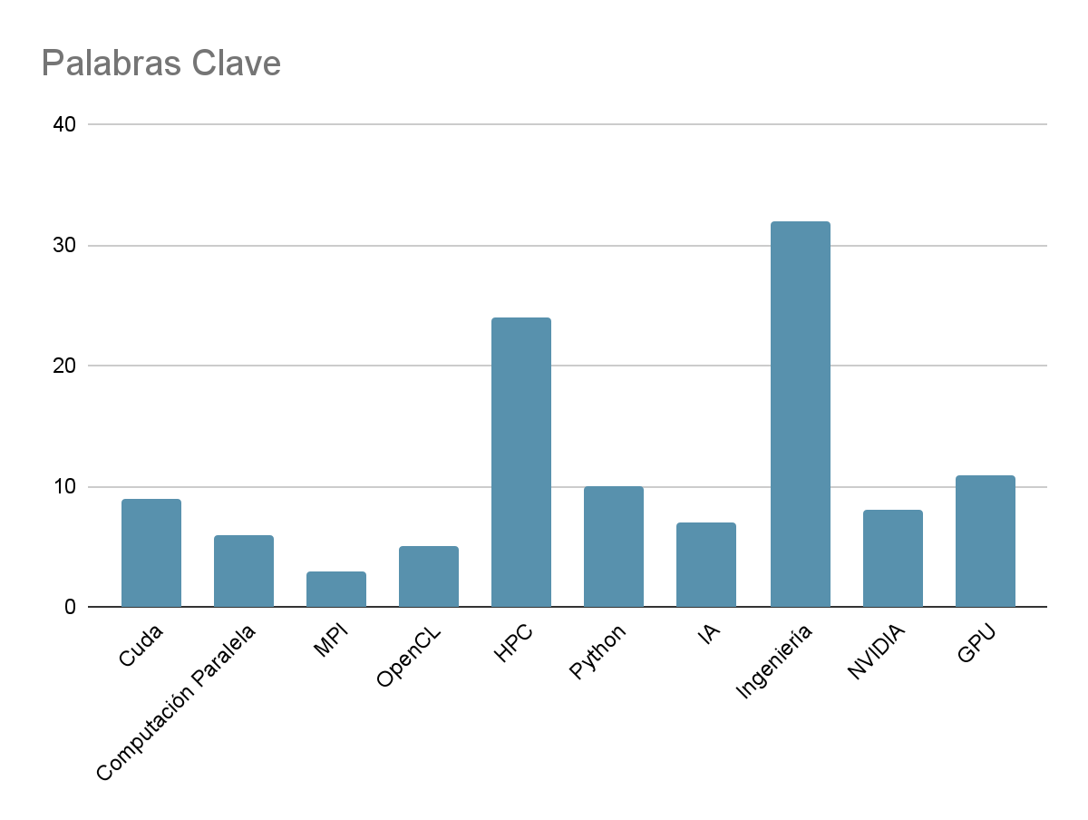
Palabras clave
Notes:
Amazon.Jobs tiene varios empleos

Slide 19
TAREA 2

Slide 20

Lugar: Alicante, España
Requisitos: Grado en Ingeniería Robótica, Electrónica y Ciencias de los Computadores. Experiencia en el diseño y desarrollo de robots.
Conocimientos: Python, C, C++. Nivel B1 o superior de ingles
Beneficios: Salario base de 42.000€ brutos anuales, oportunidades del crecimiento profesional en una empresa líder

Slide 21
conclusión

Slide 22





bibliografía
Notes:
Muestra los sitios de búsqueda, paginas webs como infojobs, tecnoempleo, etc….
Otras webs son propias de las empresas, por ejemplo embention tiene su propia web.
Te = tecnoempleo
S = ScholarShipDB.NET

